Slide 1
MINI Project World End

Slide 2
ที่มาและความสำคัญ
ในยุคปัจจุบัน แทบจะเรียกได้ว่าเกมเป็นส่วนหนึ่งของชีวิตในหมู่เด็ก ๆ รวมทั้งเยาวชนเลยทีเดียว เนื่องจากเกมเป็นสิ่งที่หาซื้อและเข้าถึงได้ไม่ยาก จึงเป็นเรื่องที่สำคัญที่เราจะต้องเลือกสรรเล่นเกมที่มีคุณภาพ และให้ประโยชน์กับผู้เล่นเกม ผู้จัดทำเห็นถึงความสำคัญในจุดนี้ จึงมีความคิดที่จะพัฒนาเกมที่สร้างสรรค์ และเป็นประโยชน์กับเยาวชน โดยในโอกาสนี้จะมุ่งเน้นถึงการสร้างกระบวนการคิดวิเคราะห์แก้ปัญหาเฉพาะหน้า ผ่านเกมคอมพิวเตอร์ในรูปแบบเกม 2 มิติ
นอกจากนี้ ผู้จัดทำมีความสนใจในการเล่นเกมที่มีลักษณะเรื่องราว และมีความตั้งใจว่าจะพัฒนาเกมที่สร้างสรรค์จากจินตนาการของตนเองขึ้นมาเกมหนึ่งเมื่อมีโอกาส อีกทั้งผู้จัดทำได้ใช้ความสามารถพื้นฐานทางด้านการใช้คอมพิวเตอร์เป็นทุนเดิมอยู่ด้วยแล้ว จึงเห็นว่า ไม่ใช่เรื่องยากที่จะนำการพัฒนาเกม มาจัดทำเป็นโครงงานคอมพิวเตอร์ ตลอดจนสามารถดำเนินการสร้างเกมได้อย่างเสร็จสิ้น ตามระยะเวลาที่มีได้อย่างเหมาะสม
เกมที่มีคุณภาพตามความหมายของโครงงานนี้ ครอบคลุมถึงขอบเขตเฉพาะเกมที่มีลักษณะประเทืองปัญญา มุ่งเน้นเสริมสร้างประโยชน์ให้กับผู้เล่นมากกว่าความรุนแรงแต่ยังความสนุกสนานไว้ เกมเหล่านี้มีอยู่อย่างพอสมควรในปัจจุบัน แต่หลายเกมก็ยังพัฒนาไม่น่าสนใจพอ
ด้วยเหตุนี้ จึงนำไปสู่ที่มาของการสร้างสรรค์โครงงานนี้ขึ้น ด้วยความสำคัญที่เยาวชนจะต้องเลือกปฏิบัติในสิ่งที่ไม่ทำให้พวกเขาต้องเดินผิดทาง อนาคตของพวกเขาก็เหมือนอนาคตของชาติ เราจึงจะวางเฉยไม่ได้เลยหากเขามีแนวความคิดที่ผิด เราจึงหวังเป็นอย่างยิ่งว่าเกมที่มีคุณภาพตามความหมายของโครงงานที่เราได้พัฒนานี้ พอจะเป็นเครื่องมือที่สร้างความสนใจให้กับเยาวชน และเหล่าสมาชิกภายในห้องของผู้จัดทำเองได้ไม่มากก็น้อย

Slide 3
ประโยชน์
1.ฝึกความอดทน
2.เพื่อความสนุกสนานและเพลิดเพลิน
3.ฝึกการมอง
4.ฝึกการแก้ปัญหาเฉพาะหน้า
5.เสริมสร้างสติปัญญา

Slide 4
ขอบเขตของโครงงาน :
- ระยะเวลาในการสร้างโปรแกรม 19 ตุลาคม ถึง 11 พฤศจิกายน 2563
- ในการสร้างโปรแกรมนี้ต้องการใช้ความรู้จากการเรียนภาษา JAVA ในเรื่อง Attribute, Loop, ArrayList, Inheritance, Polymorphism, Abstract, Interface, หลักการทำงานและอัลกอรึทึม, การใช้ฟังก์ชัน GUI เป็นต้น

Slide 5
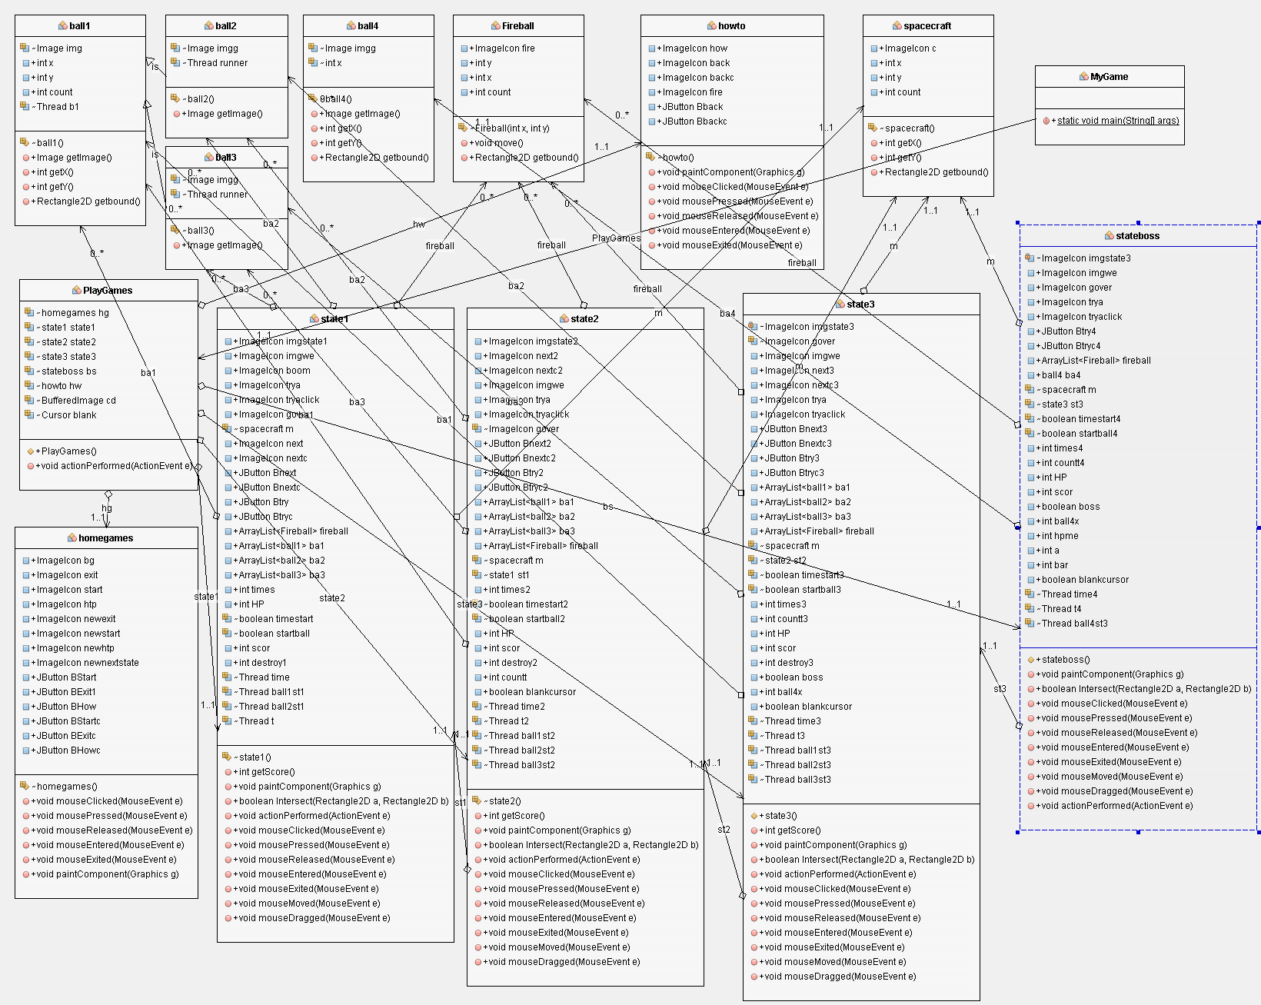
Class Diagram

Slide 6
หน้าเริ่มต้นโปรแกรม

Slide 7
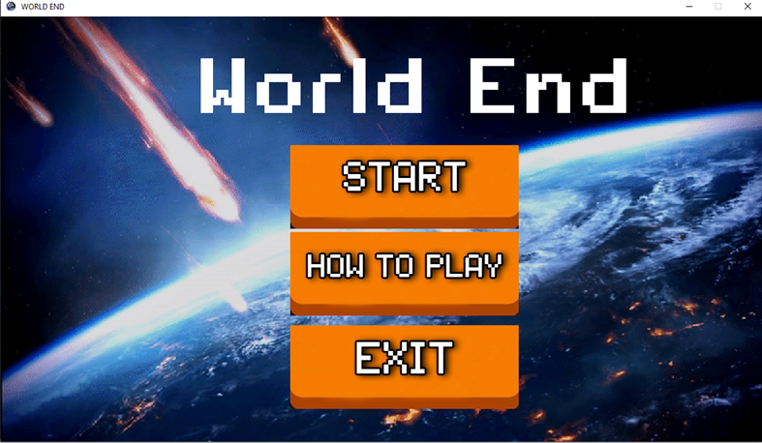
แสดงปุ่มทั้งหมด 3 ปุ่มได้แก่ start, how to play, exit โดยแต่ล้ะปุ่มมี event ที่เกิดขึ้นดังนี้
Start - actionlistener = เรียก state1 เพื่อเป็นการเริ่มเล่นเกม
- mouselistener = กำหนดว่าเมื่อผู้ใช้ ขยับเม้าส์เข้าภายในปุ่ม จะมีการเปลี่ยนรูปภาพ
How to play - actionlistener = เรียก howto เพื่อเป็นหน้าสอนการเล่น
- mouselistener = กำหนดว่าเมื่อผู้ใช้ ขยับเม้าส์เข้าภายในปุ่ม จะมีการเปลี่ยนรูปภาพ
Exit - actionlistener = ปิดโปรแกรม
- mouselistener = กำหนดว่าเมื่อผู้ใช้ ขยับเม้าส์เข้าภายในปุ่ม จะมีการเปลี่ยนรูปภาพ

Slide 8
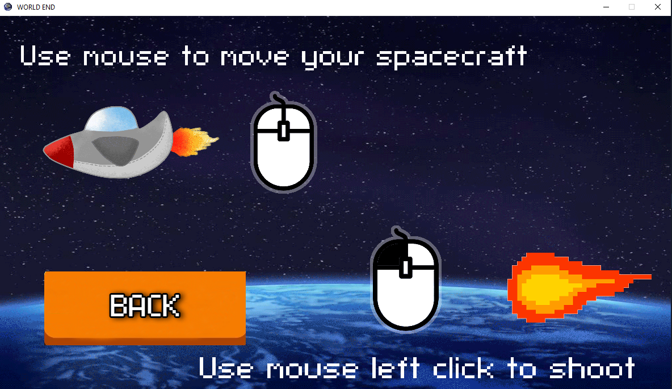
โดยเมื่อกด How to play จะไปเรียก class howto ทำการเปิดหน้าดังนี้

Slide 9
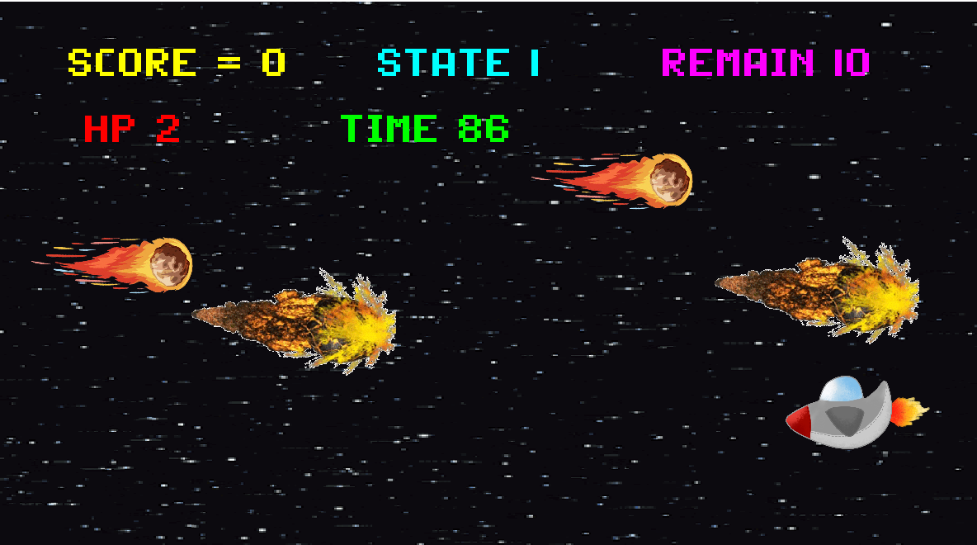
เมื่อกด Start จะเรียก state1 ดังนี้
โดย state1 มีการแสดงผล score ของผู้เล่น เวลาที่เหลือ, เลือดของยาน, state 1, จำนวนอุกกาบาตที่เหลือ

Slide 10
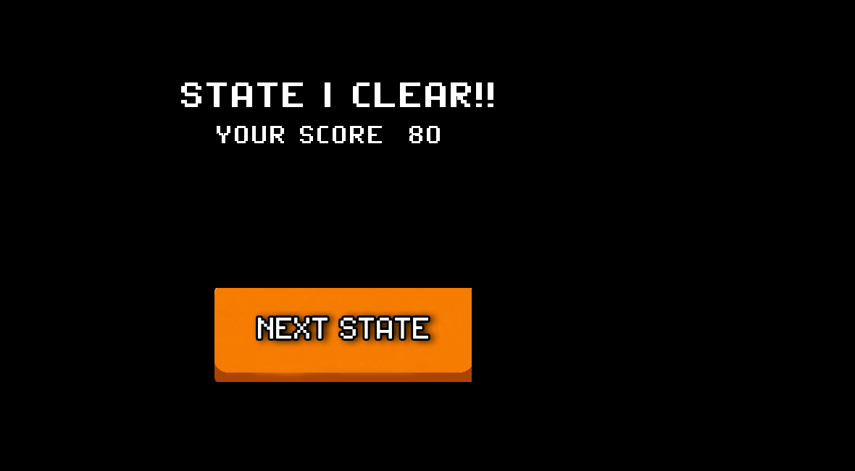
เมื่อผ่าน state1 จะเป็นหน้าสรุปผล state1
โดยจะปรากฏ ปุ่ม next state เพื่อไปstate ถัดไป ได้กำหนด actionlistener เพื่อเรียก class state2
เปิดหน้า state2 เพื่อเล่นต่อ

Slide 11
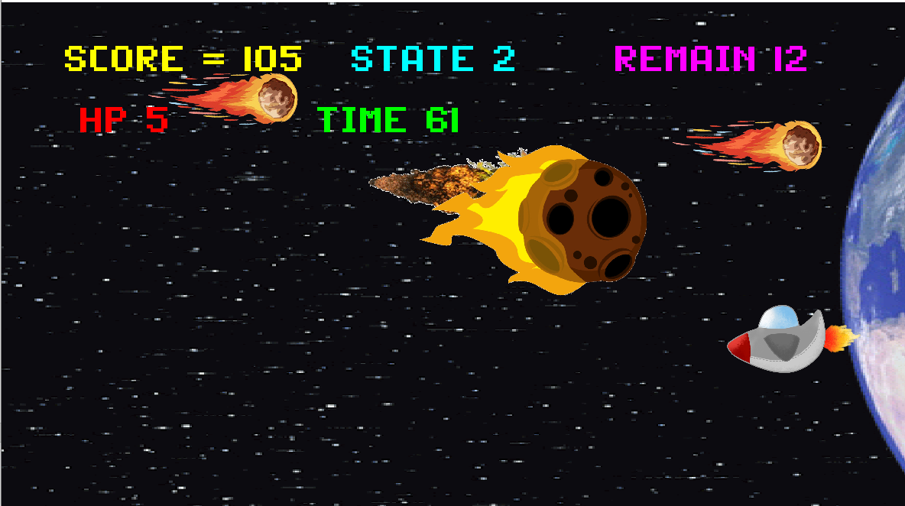
หน้าตาของ state2
โดยด่านที่ 2 จะมีอุกกบาตใหญ่เพื่มขึ้นมา แต่ทว่าต้องยิงลูกไฟ 3 ลูกเพื่อทำลาย

Slide 12


เมื่อจบด่านโดยการทำลายอุกกาบาตตามเป้าหมายแล้ว จะสรุปผลคะแนนในด่าน และจะปรากฏปุ่ม next state เพื่อไปยังด่านถัดไป โดยการเรียกใช้ class state3 เพื่อเปิดหน้า state3 ขึ้นมา

Slide 13
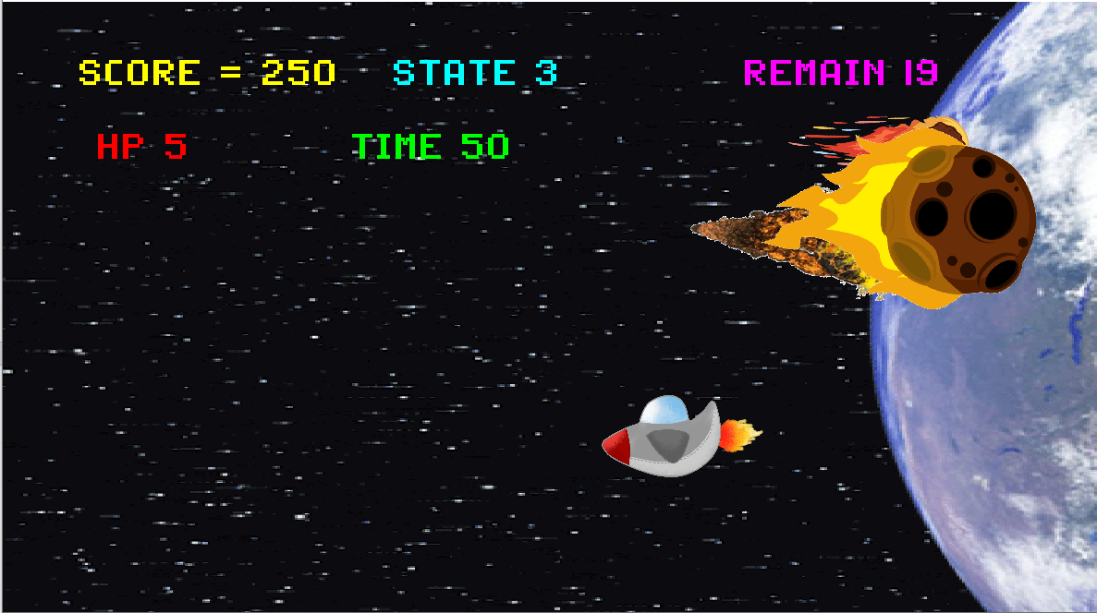
หน้าตาของ state3
ไม่ต่างจาก state2 เท่าไรแต่จำนวนอุกกาบาตที่ต้องจำกัด มีมากขึ้น เมื่อจำกัดได้ครบตามจำนวนจะปไปที่หน้าสรุปผล ด่าน3

Slide 14

โดยมีปุ่ม next state ที่ addactionlistener เพื่อไปยังstate ถัดไป โดยการเรียก class stateboss ขึ้นมาเพื่อเรียกใช้หน้า stateboss ขึ้นมา

Slide 15
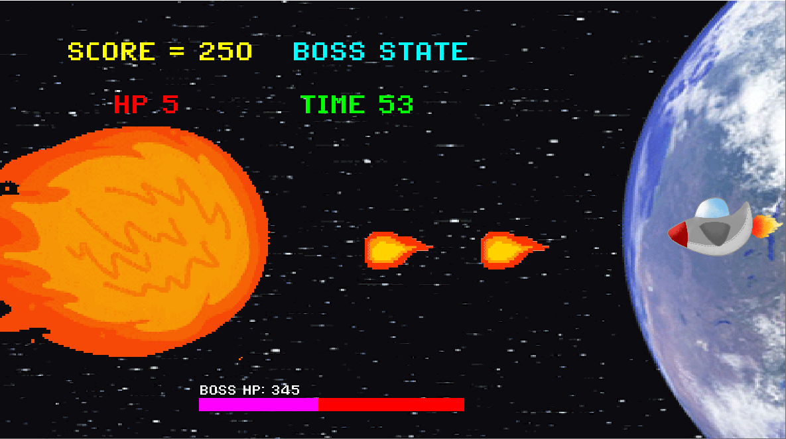
หน้าตา stateboss
โดย stateboss จะมีอุกกาบาตยักษ์ยากแก่การทำลาย เพราะมีเลือดถึง 400 ด้วยกัน และเมื่อทำลายเสร็จ เกมก็จะถูก clear แล้วสรุปผลทั้งหมด

Slide 16
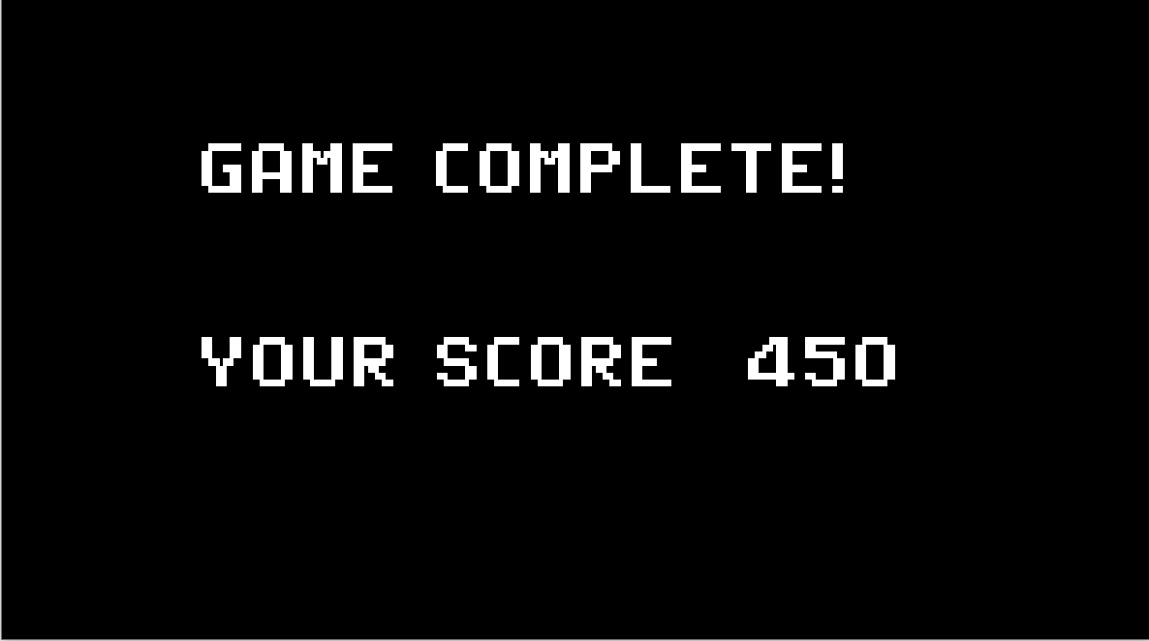
เป็นอันจบเกม Congratulation!!

Slide 17
ตัวโปรแกรมประกอบด้วย

Slide 18
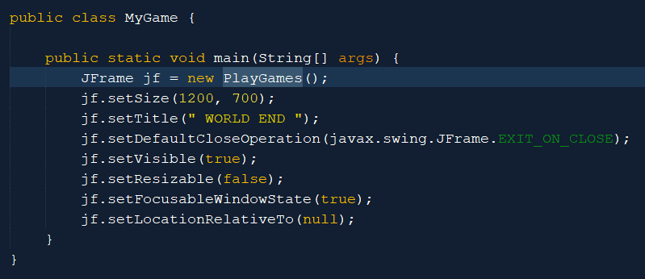
Class MyGame เป็น Main หลักในการทำงานของโปรแกรม
เรียกใช้ JFrame จาก Class PlayGames เพื่อสร้างหน้าต่างเกม แล้วกำหนดค่าเริ่มต้นต่างๆ

Slide 19
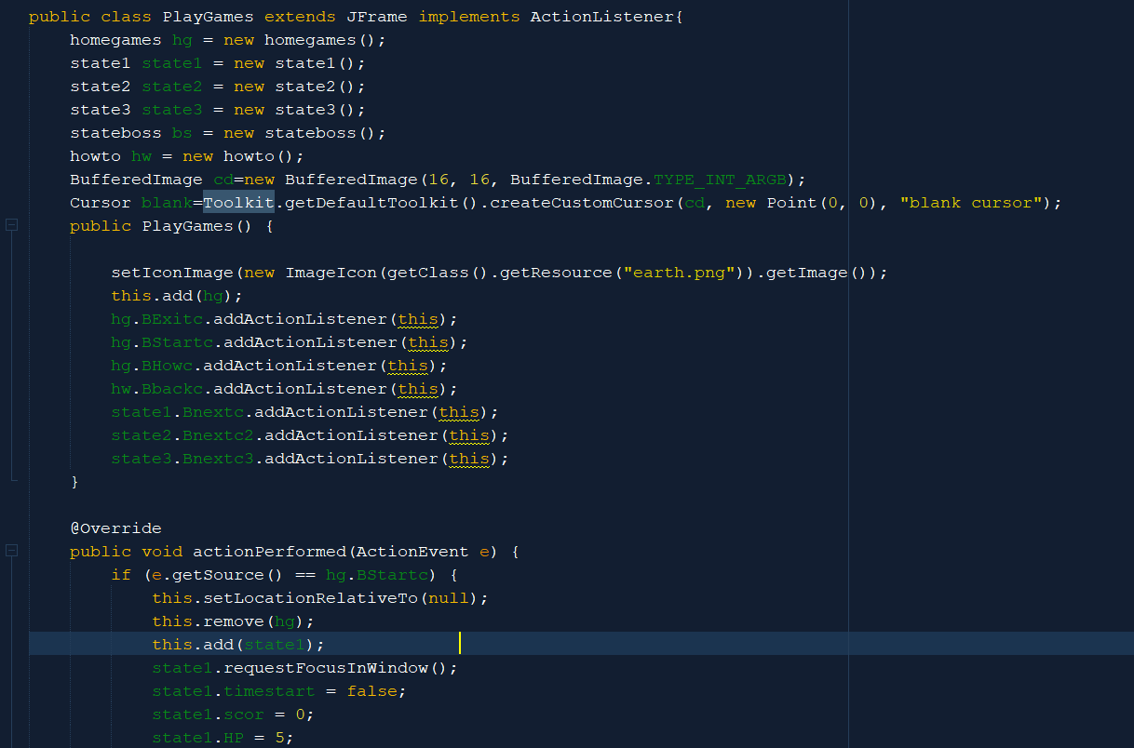
Class PlayGames
เมื่อเรียกใช้class playgames จะทำการเรียกใช้ constructor ของ classซึ่งในที่นี้ได้กำหนดให้ทำการเรียก homegame ขึ้นมา เป็นศูนย์รวมหลักการทำงานของปุ่มต่างๆ ได้มีการประกาศ class ทุกคลาสในclass playgames เพื่อควบคุมการทำงานหรือเหตุการร์ต่างๆ(event) ที่เกิดขึ้นภายในโปรแกรม

Slide 20
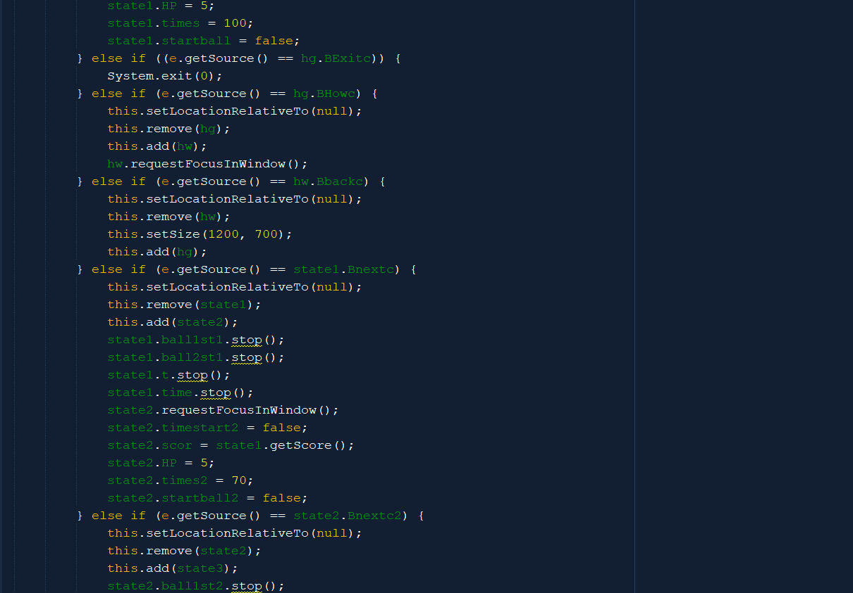
Class PlayGames (ต่อ)
จากรูปด้านบน จะเห็นได้ว่าเมื่อกดปุ่มต่างๆภายในโปรแกรมจะมีเหตุการณ์ดังกล่าวตามเงื่อนไข ที่ได้กำหนดไว้ภายในโปรแกรมเกิดขึ้น เช่น เมื่อกดปุ่ม start ที่หน้าhome จะเกิดevent ในการเปลี่ยนหน้าhome เป็น state1 เป็นต้น

Slide 21
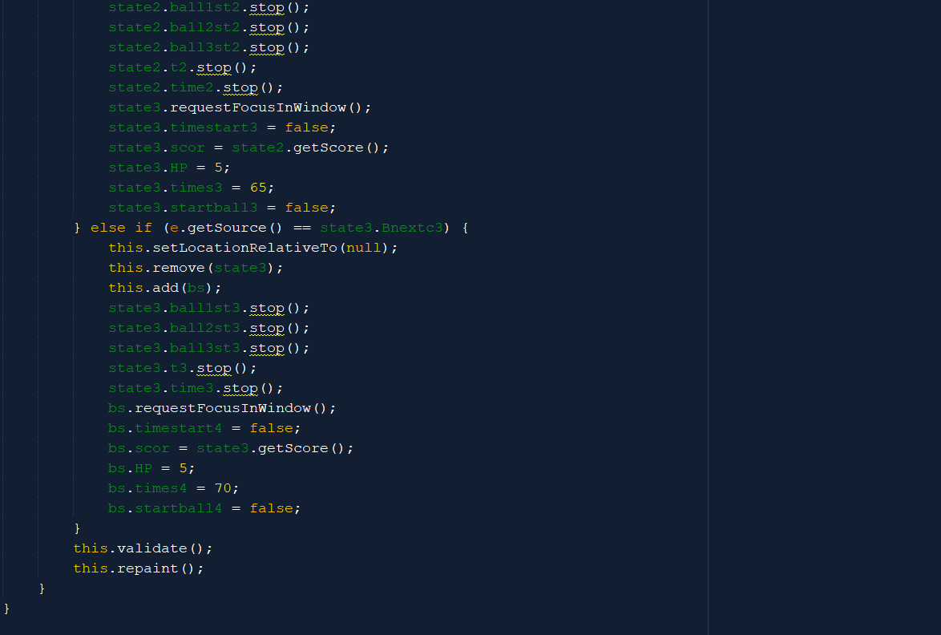
Class PlayGames (ต่อ)
เงื่อนไขการทำงานเมื่อกดปุ่มต่างๆของโปรแกรม

Slide 22
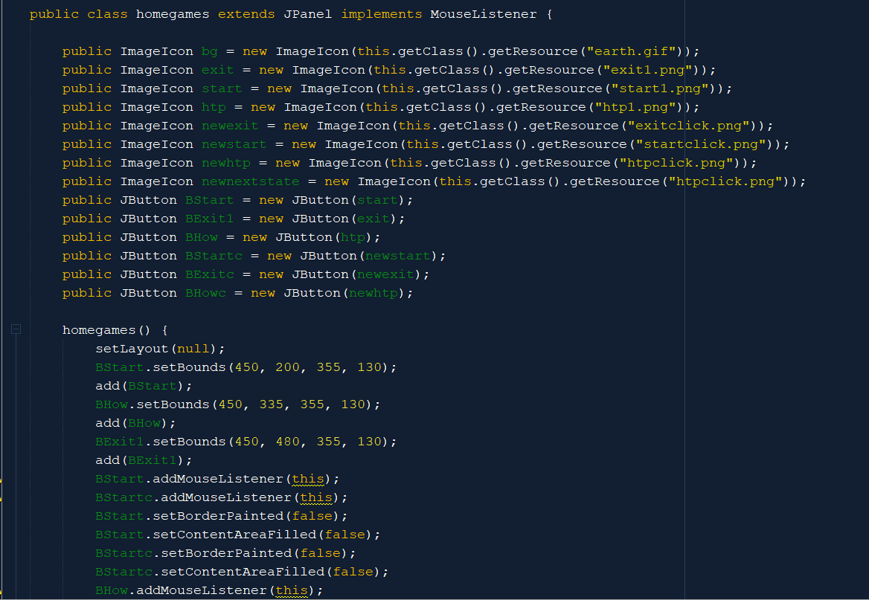
Class homegame
เป็นคลาสแสดงส่วน gui หน้าhome จะประกอบไปด้วยปุ่ม start, how to play, exit และมีevent

Slide 23
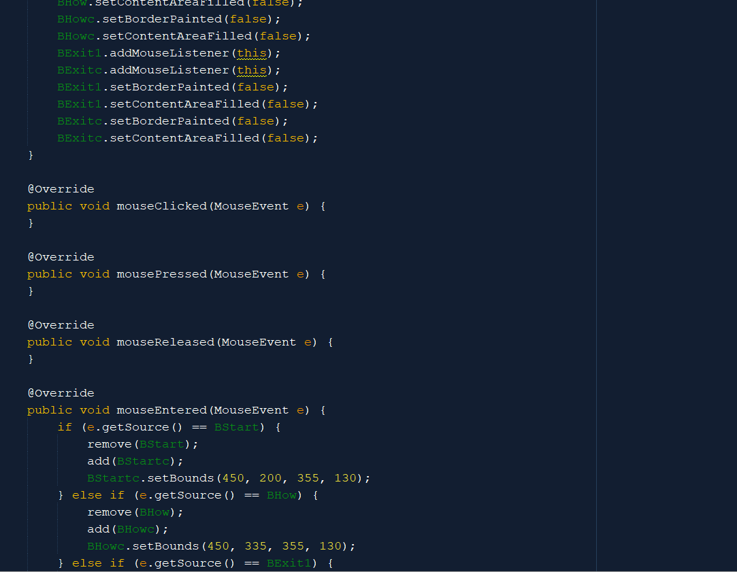
Class homegames (ต่อ)
โดยeventที่เกิดขึ้น คือมีการขยับเม้าส์เข้าไปที่ปุ่ม จะทำการเปลี่ยนรูป

Slide 24
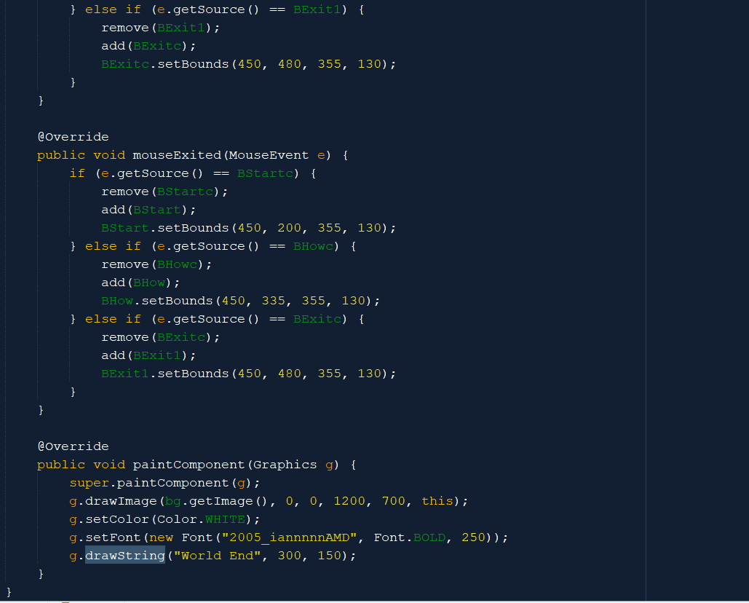
Class homegames (ต่อ)
แสดงเงื่อนไขการทำงานของโปรแกรม เมื่อมีการขยับเม้าส์เข้า-ออกปุ่ม โดยเมื่อกด ปุ่ม start จะทำการเรียกหน้าต่าง state1 ขึ้นมา เมื่อกดปุ่ม how to play จะเรียกหน้าต่าง howto ขึ้นมา และเมื่อกด exit จะทำการปิดโปรแกรม

Slide 25
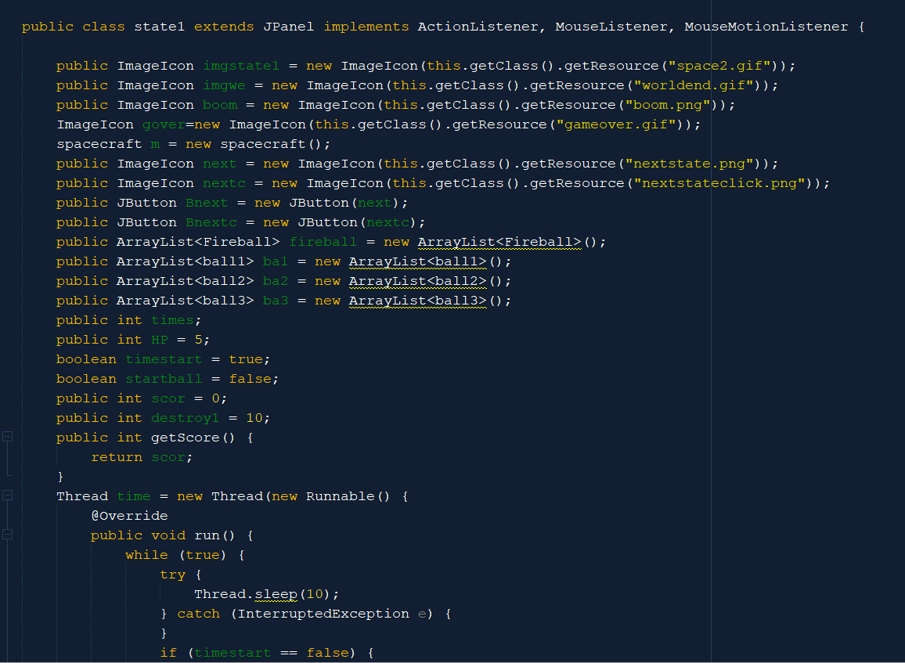
Class state1 แสดงผลด่านที่ 1
เมื่อกดปุ่มstart จาก class homwgame จะเรียกใช้ constructor ของ class state1 แสดงผลด่านที่ 1 และรายละเอียดต่างๆ มีเหตุการณ์เกิดขึ้นหลายอย่างที่ได้ทำการ implements มา

Slide 26
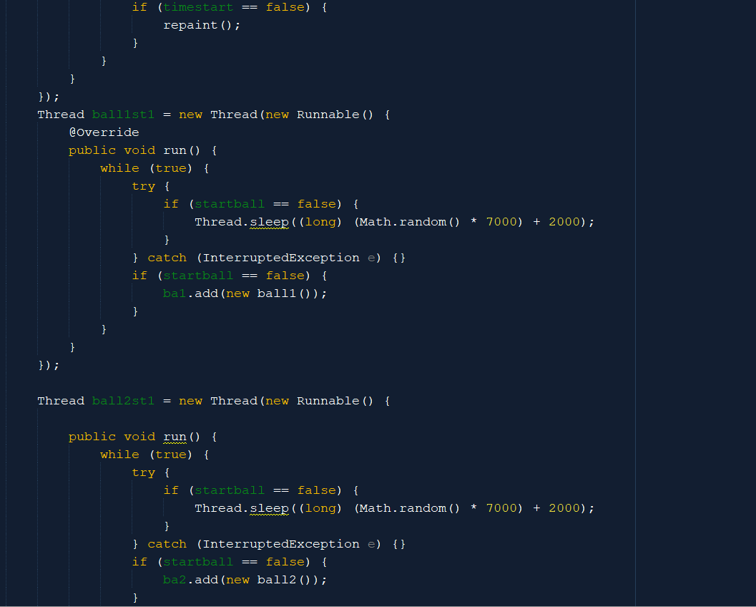
Class state1 แสดงผลด่านที่ 1(ต่อ)
แสดงการทำงานของ thread ที่เรียกใช้ อุกกาบาต1, อุกกาบาต2, time

Slide 27
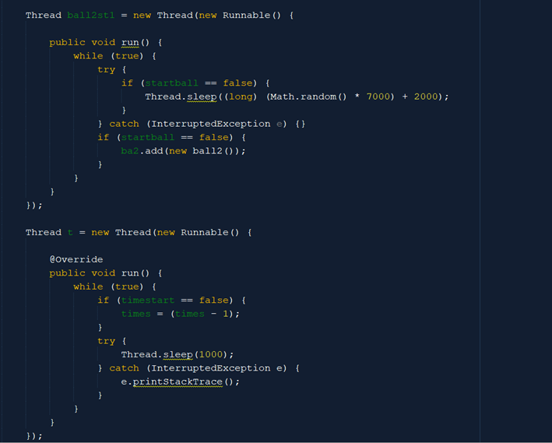
Class state1 แสดงผลด่านที่ 1(ต่อ)
Code แสดงการทำงานของ thread t และอุกกาบาต2

Slide 28
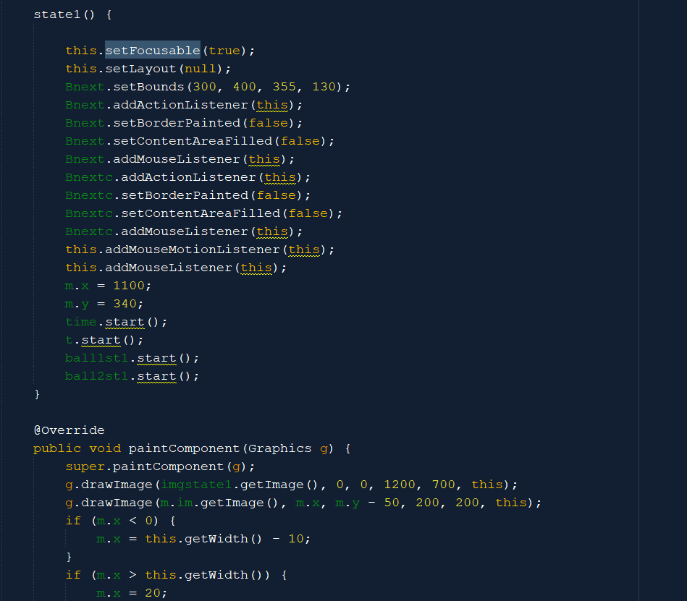
Class state1 แสดงผลด่านที่ 1(ต่อ)
Constructor ของ state1 เซตค่าเริ่มต้นของ attribute

Slide 29
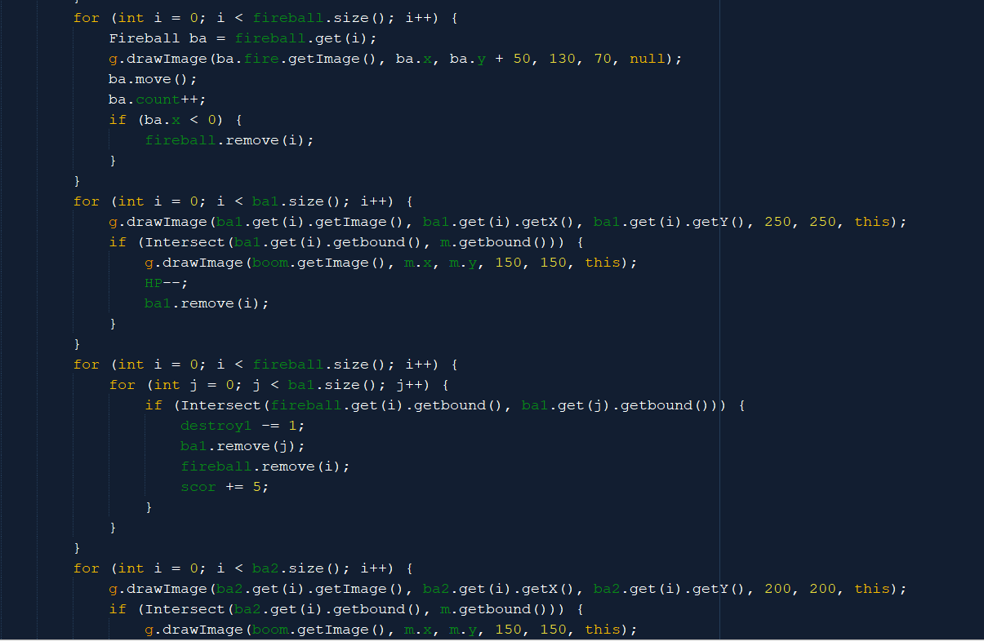
Class state1 แสดงผลด่านที่ 1(ต่อ)
แสดงการทำงานของอุกกาบาต1, อุกกาบาต2

Slide 30
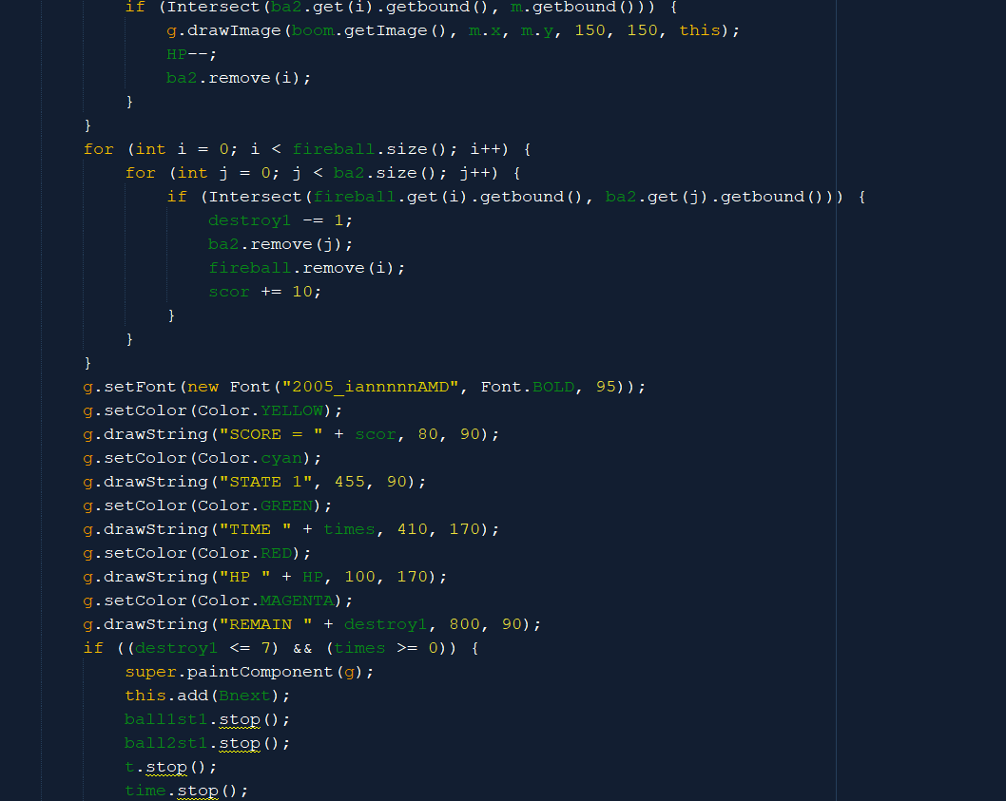
Class state1 แสดงผลด่านที่ 1(ต่อ)

Slide 31
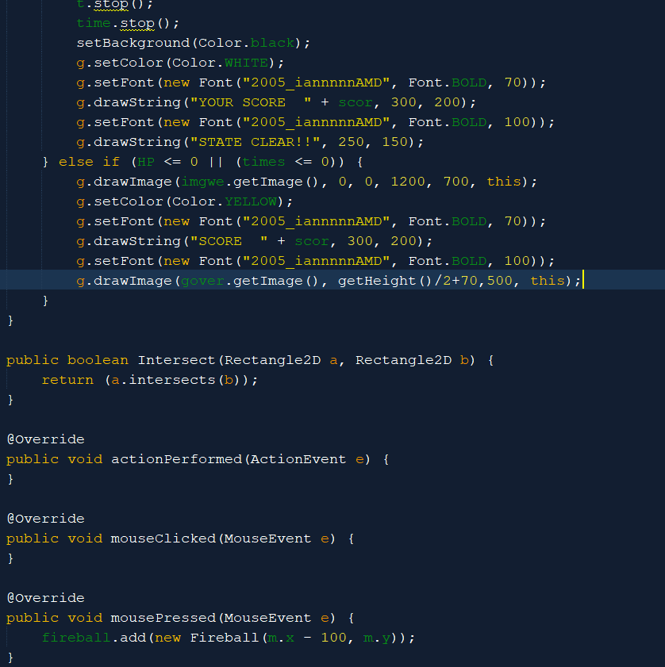
Class state1 แสดงผลด่านที่ 1(ต่อ)

Slide 32
Class state1 แสดงผลด่านที่ 1(ต่อ)

Slide 33
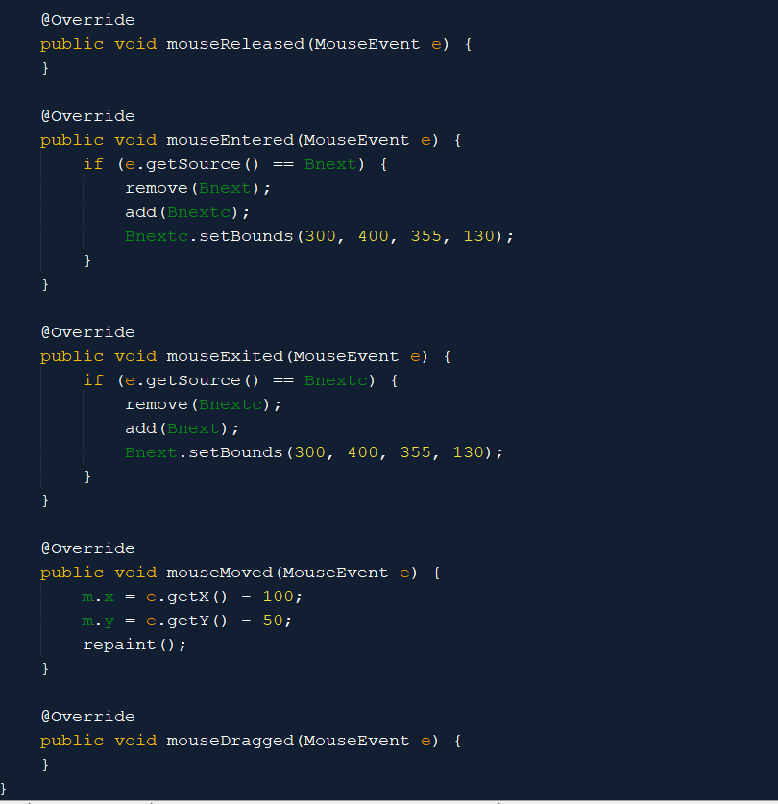
Class state1 แสดงผลด่านที่ 1(ต่อ)
แสดงเงื่อนไขการทำงานของเหตุการณ์ต่างๆที่เกิดขึ้นเช่น ActionListener, MouseListener, MouseMotionListener เพื่อช่วยในการทำงานของโปรแกรม

Slide 34
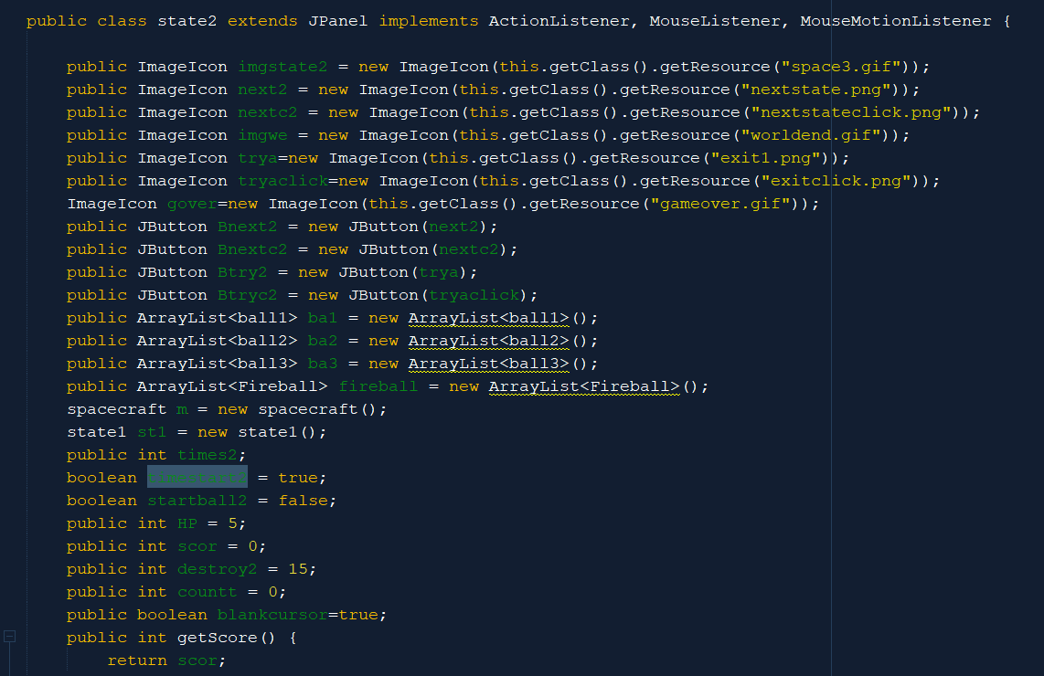
Class state 2
Class state 2 คือด่าน2ของเกมที่เมื่อผ่านด่าน 1 มาแล้วต้องเล่นด่านนี้ต่อเพื่อเคลียเกม

Slide 35
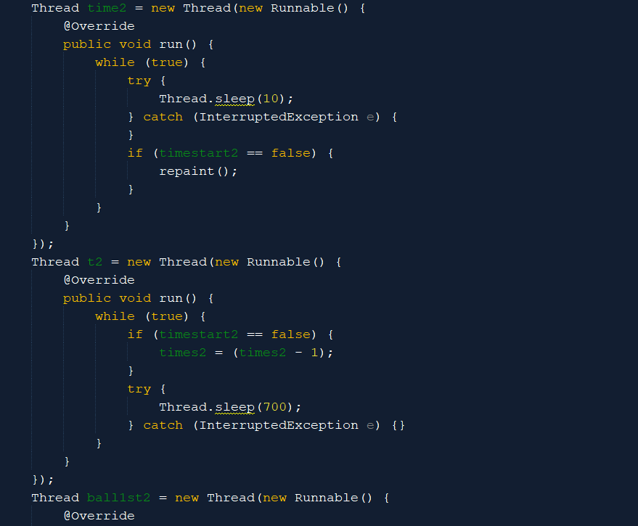
Class state 2 (ต่อ)
แสดงการทำงานของ thread time2, t2 เพื่อควบคุมการทำงานของเกม

Slide 36
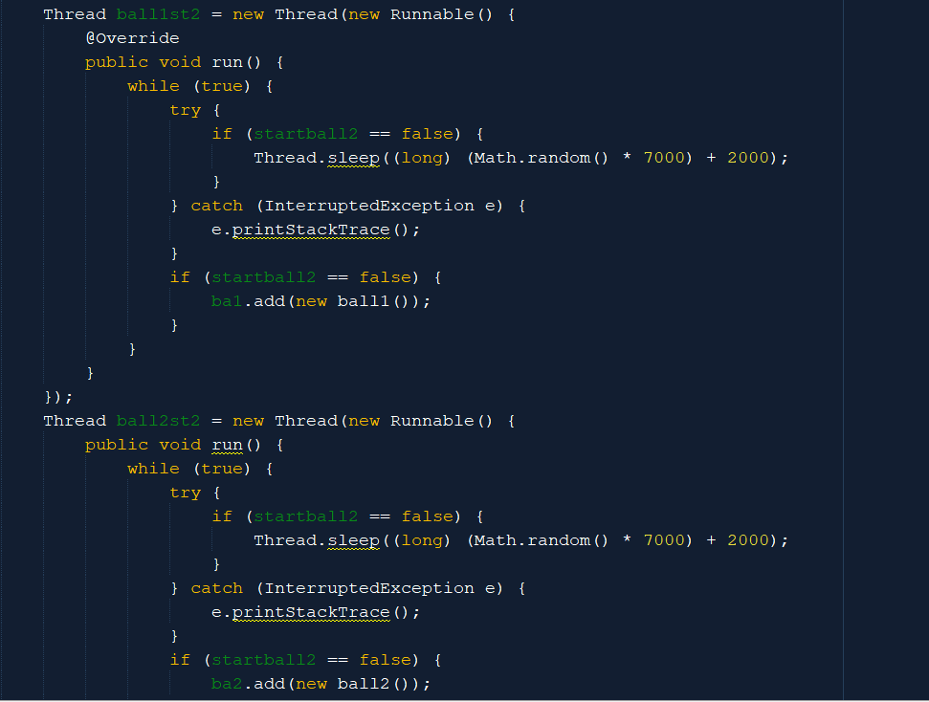
Class state 2 (ต่อ)
แสดงการทำงานของ thread อุกกาบาต1,2

Slide 37
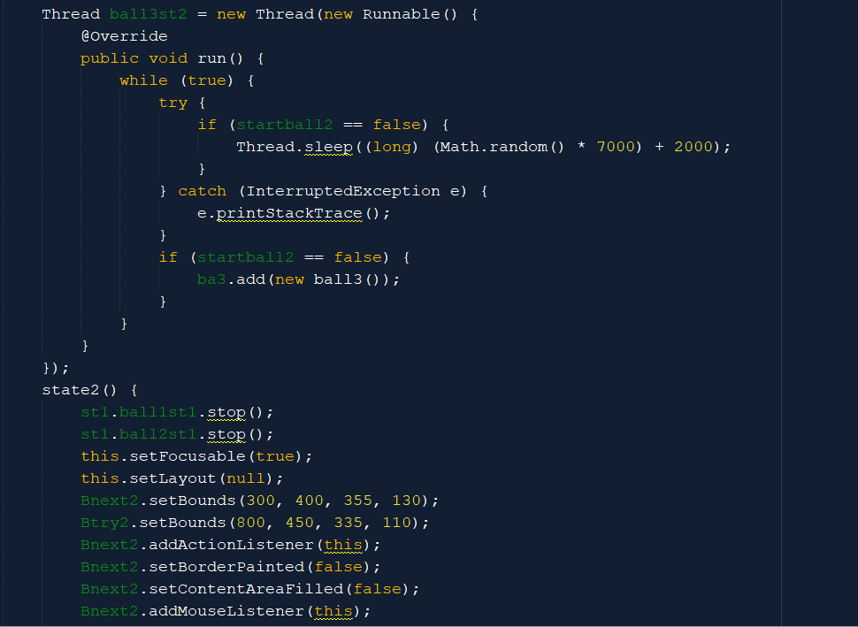
Class state 2 (ต่อ)
แสดงการทำงานของ thread อุกกาบาต3 โดยตั้งแต่ด่าน2เป็นต้นไป จะมีอุกกาบาตรูปแบบที่ 3 เพิ่ม

Slide 38
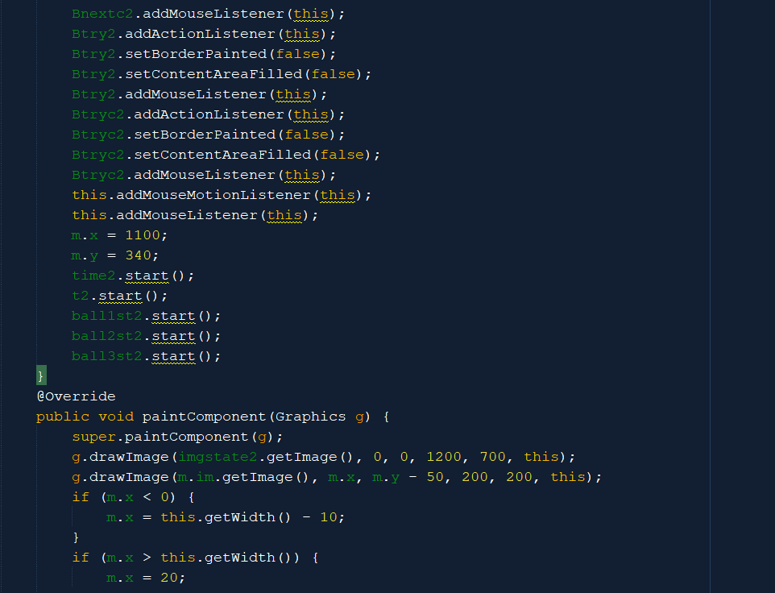
Class state2 (ต่อ)
แสดงการadd event ต่างๆเข้าปุ่ม เพื่อตอบโต้กับผู้ใช้

Slide 39
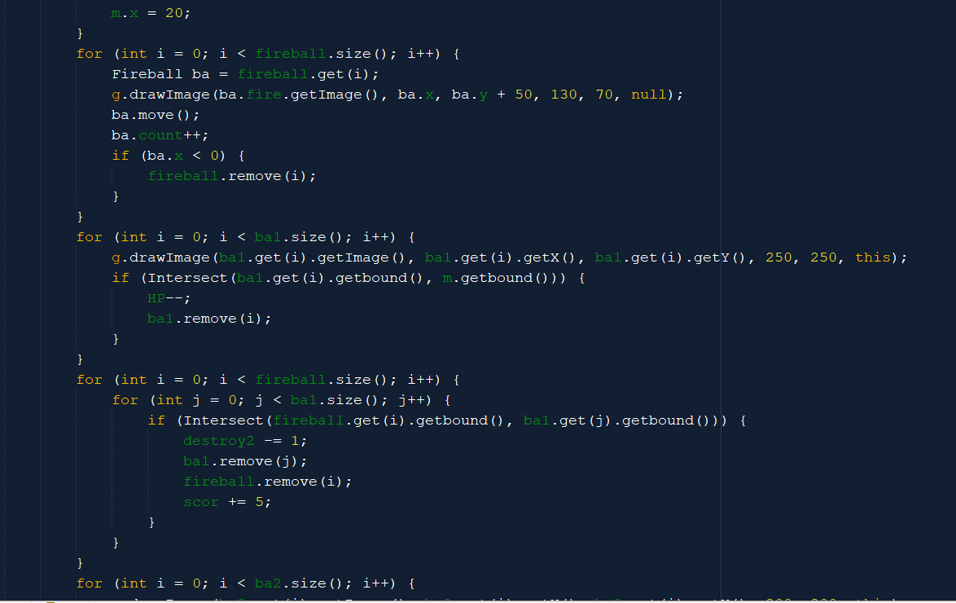
Class state2 (ต่อ)
แสดงการทำงาน ลูกไฟกับอุกกาบาตเมื่อชนกัน

Slide 40
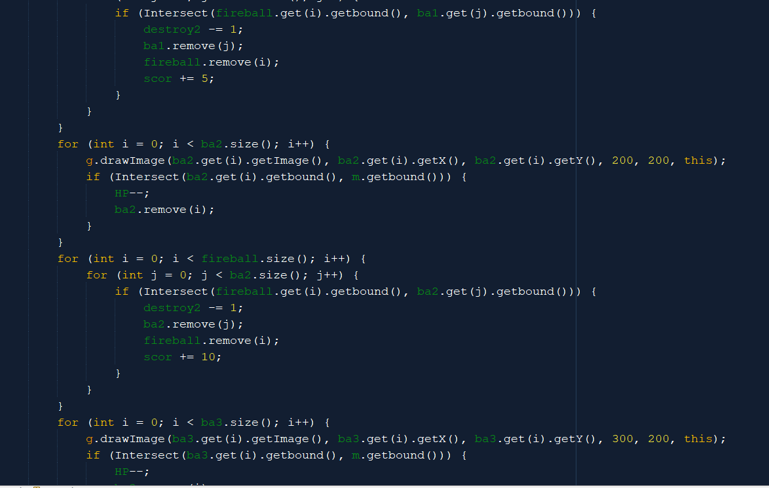
Class state2 (ต่อ)
แสดงการทำงานเมื่อลูกไฟชนกับอุกกาบาต จะทำให้ได้รับคะแนน และอุกกบาตจะโดนทำลาย

Slide 41
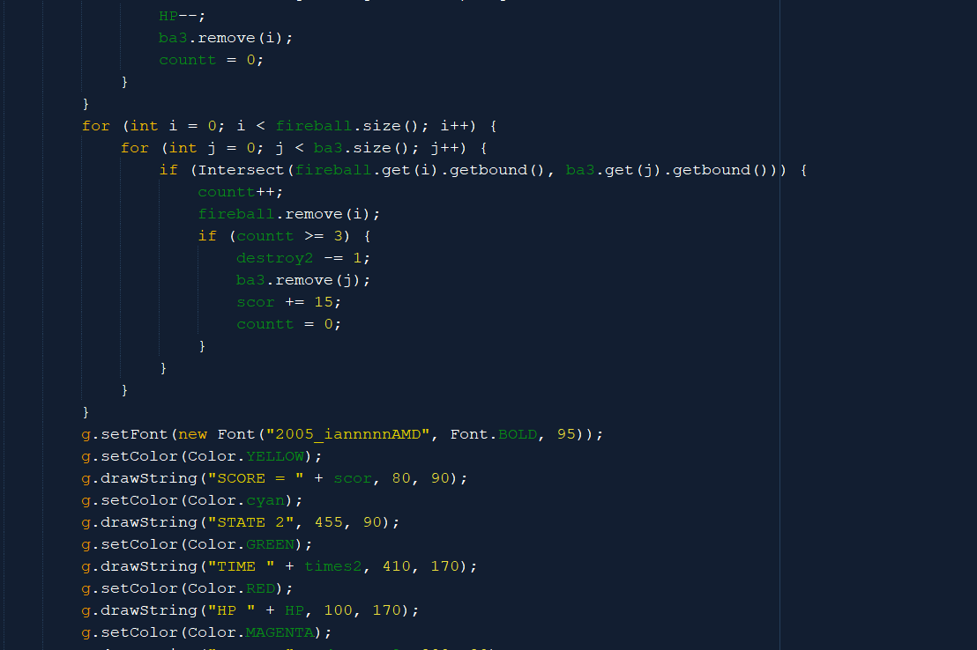
Class state2 (ต่อ)
แสดงหน้าจอ gui แสดงผล score, time, state, hp และจำนวนอุกกาบาตที่ต้องทำลาย

Slide 42
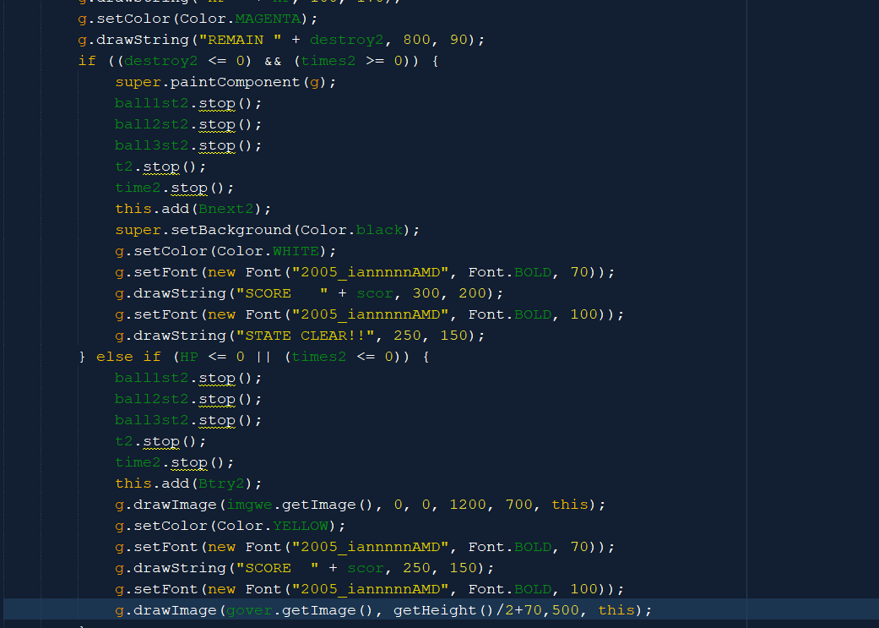
Class state2 (ต่อ)
เมื่อทำลายอุกกาบาตได้ครบตามจำนวน จะเป็นหน้าผลสรุปคะแนนที่ได้รับใน เสตจนั้นๆ

Slide 43
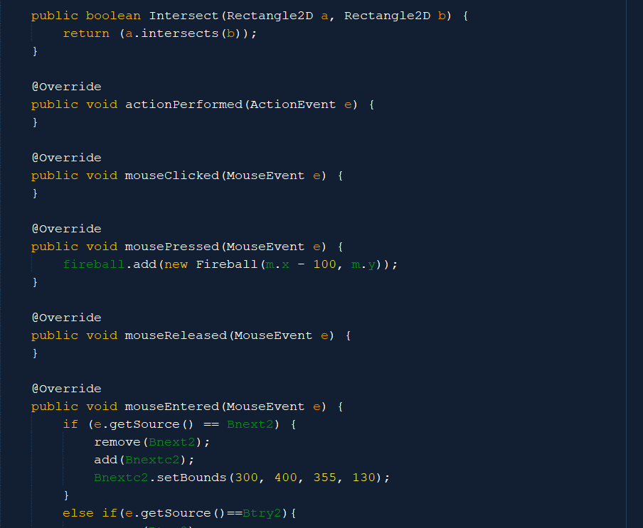
Class state2 (ต่อ)
แสดงการทำงานของปุ่มเมื่อเม้าส์ ขยับเข้าภายในปุ่มจะเกิด event ขึ้น

Slide 44
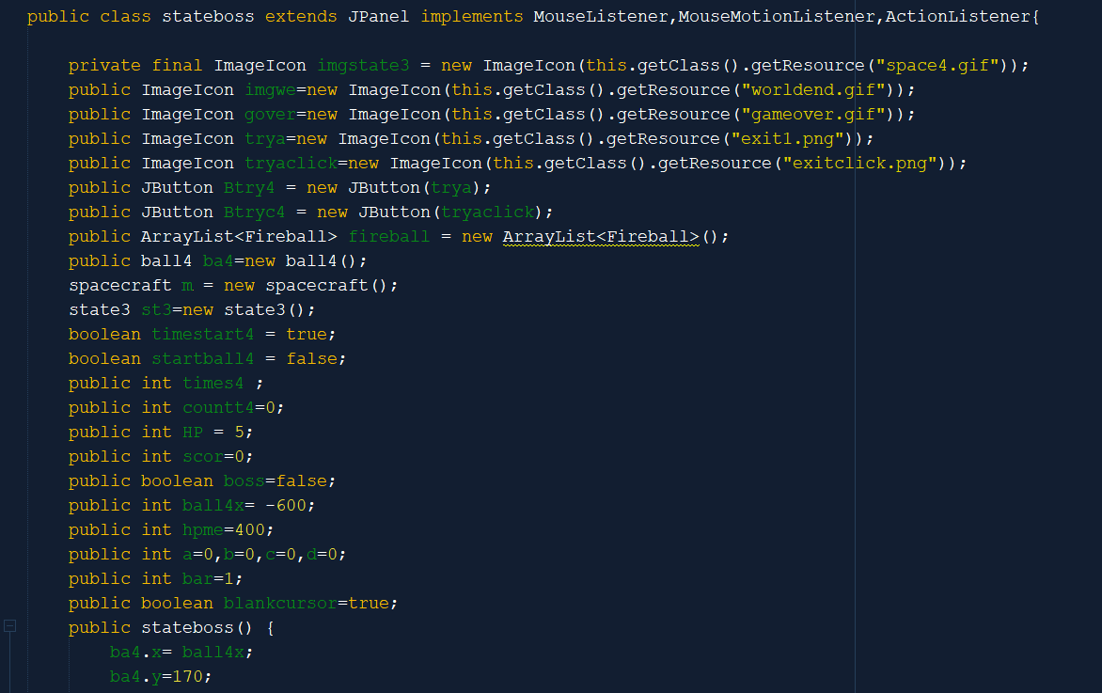
Class stateboss
Class stateboss เมื่อผ่านด่านที่ 3 มาแล้วจะมาพบเจอกับบอส เป็นอุกกาบาตยักษ์ที่ต้องทำลายล้างให้จงได้ ไม่งั้นล่ะก็สิ่งมีชีวิตนับล้อนต้องตายอย่างแน่นอน

Slide 45
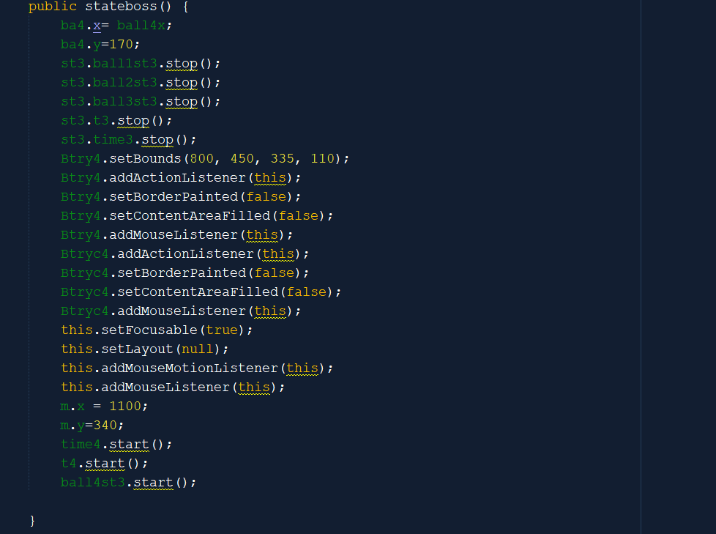
Class stateboss (ต่อ)
แสดงการทำงานของ constructor class stateboos โดยการกำหนดค่าเริ่มต้นต่างๆ

Slide 46
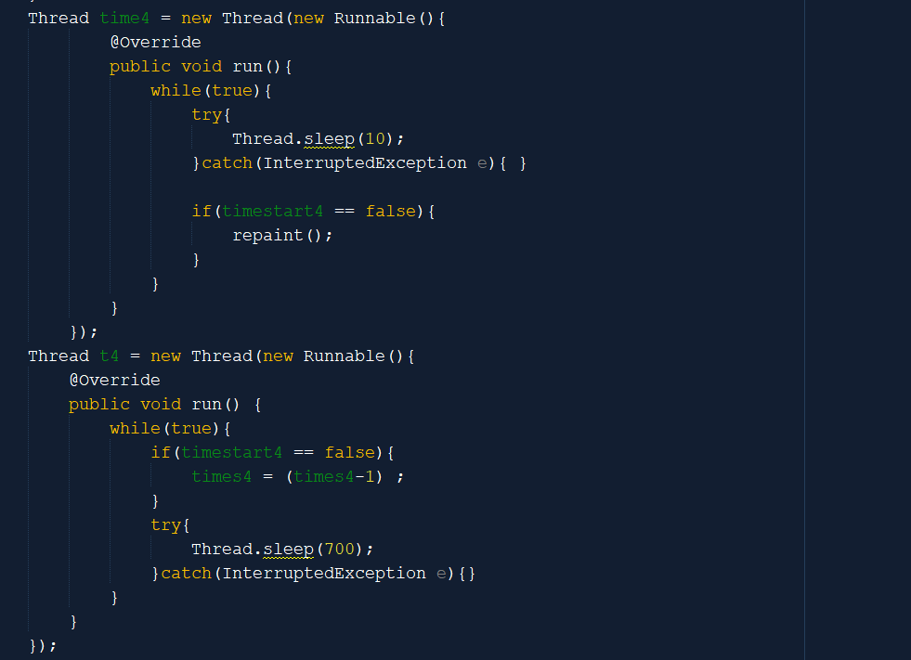
Class stateboss (ต่อ)
แสดงการทำงานของ thread time4, t4 เป็นตัวนับถอยหลังเวลาที่เหลืออยู่และการ repaint โปรแกรมเพื่อลดอาการหน่วง

Slide 47
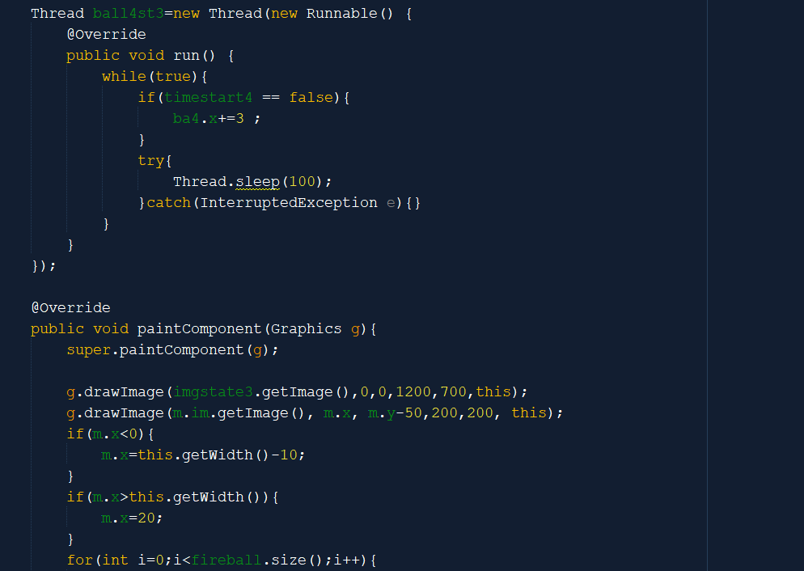
Class stateboss (ต่อ)
แสดงการทำงานของ thread อุกกาบาตยักษ์

Slide 48
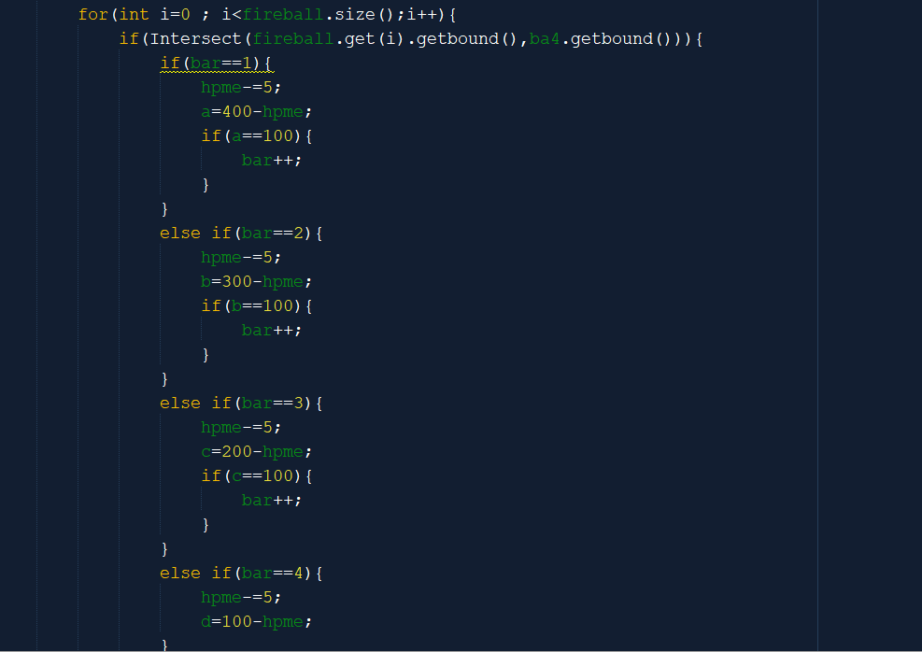
Class stateboss (ต่อ)
แสดงการทำงานของหลอดเลือดของบอส อุกกาบาตยักษ์

Slide 49
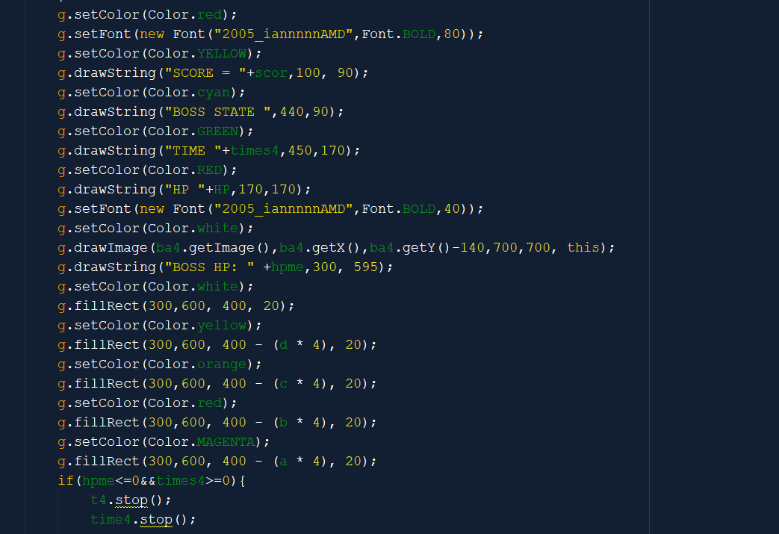
Class stateboss (ต่อ)
เป็นส่วนการแสดงผลบนหน้าจอ เช่น score hpยาน time เป็นต้น

Slide 50
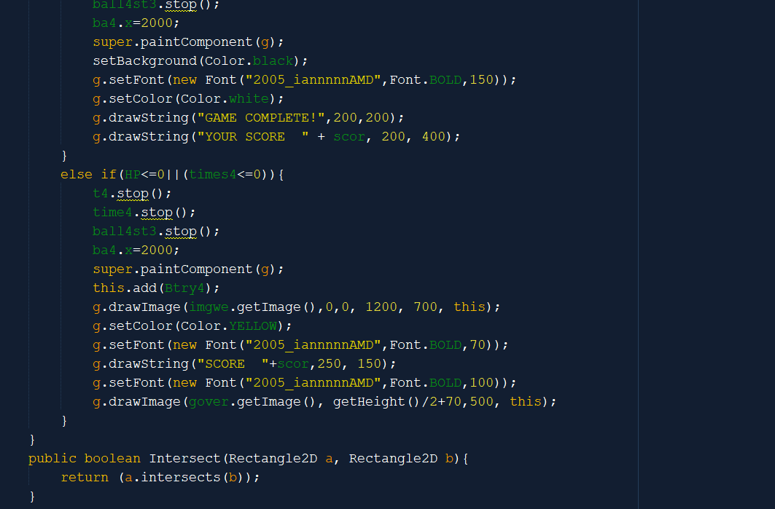
Class stateboss (ต่อ)
เงื่อนไขการทำงานของด่านบอส เมื่อเลือดบอสเหลือน้อยกว่า 0 จะทำการสรุปผลลัพธ์ของเกมส์

Slide 51
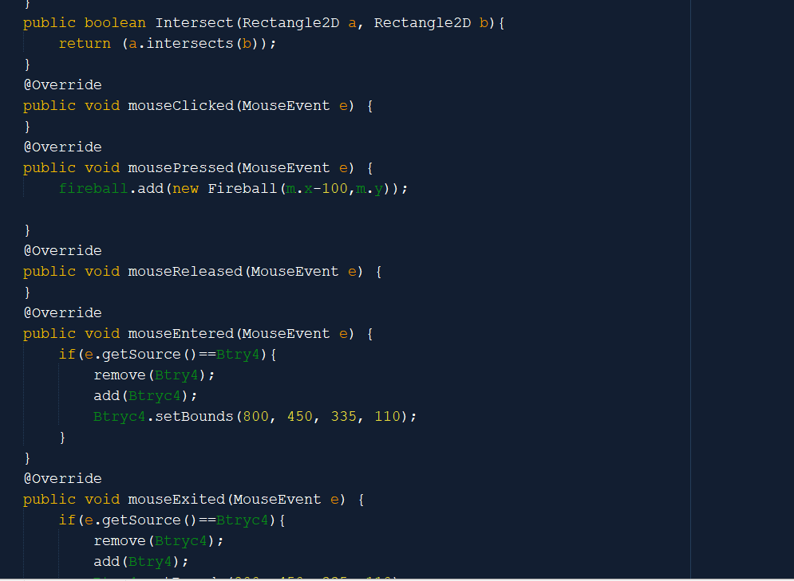
Class stateboss (ต่อ)

Slide 52
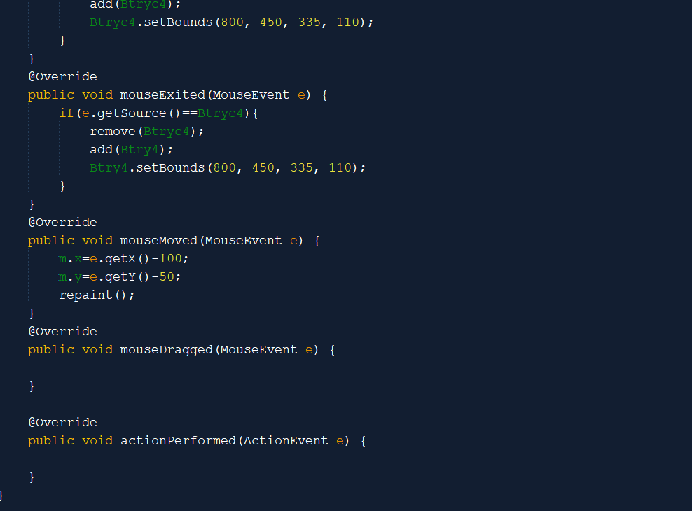
Class stateboss (ต่อ)
แสดงการทำงานของ mousemotionlistener เมื่อมีการขยับเม้าส์ จะทำการกำหนดค่า x และ y ตามพิกัดของเม้าส์ และให้ภาพเก็บค่า x และ y เพื่อเป็นการแสดงภาพตรงพิกัดเดียวกับเม้าส์

Slide 53
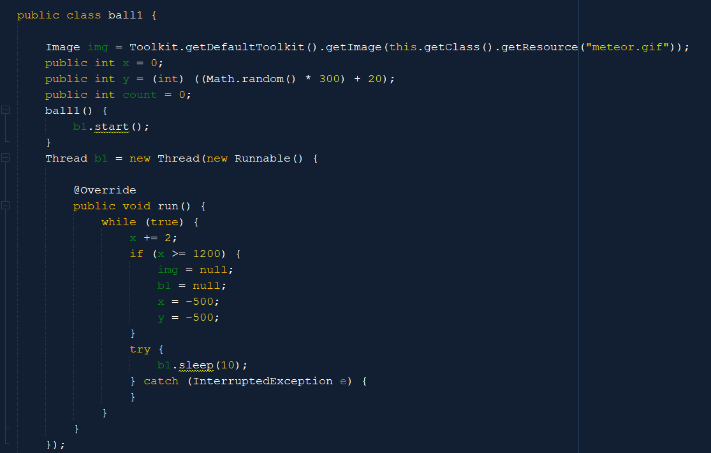
Class ball1
กำหนดค่าต่างๆของ อุกกบาตร1 และสร้างthread เพื่อควบคุมการเคลื่อนที่ของอุกกาบาต

Slide 54
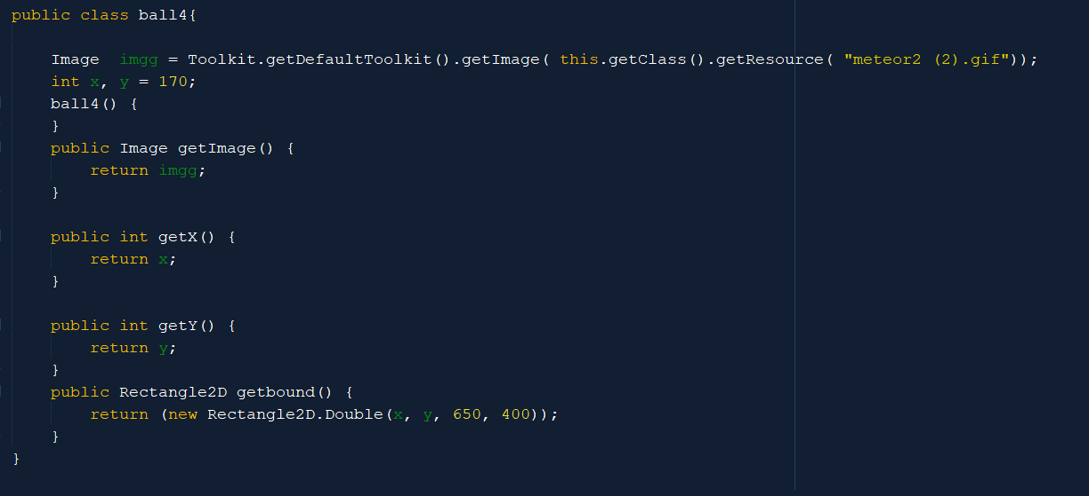
Class ball4 หรือ boss

Slide 55
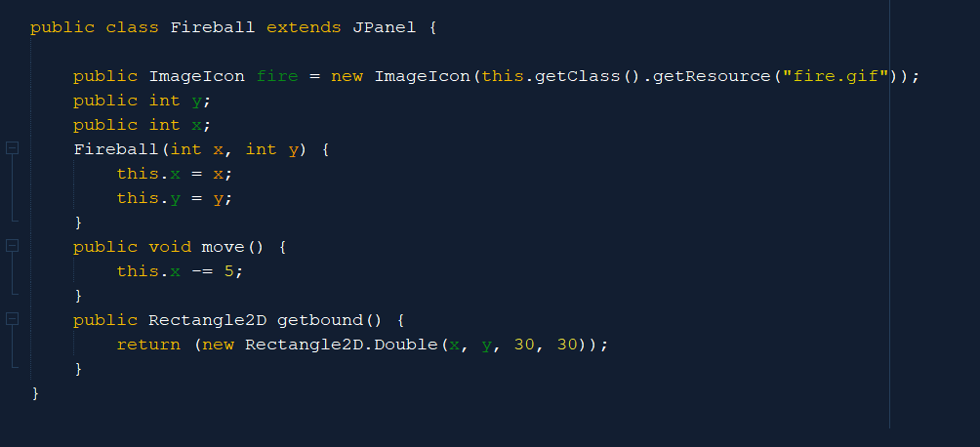
Class Fireball หรือคลาสลูกไฟจากยานอวกาศ
เมื่อทำการคลิกขวาที่เม้าส์ จะเกิด event ขึ้น ทำให้มีการ add fireball จาก class fireball เข้าไปที่ หน้าเกมแล้วปล่อยออกมา จะทำการลดค่า x ทีละ 5 ไปเรื่อย ๆจนสุดหน้าจอ

Slide 56
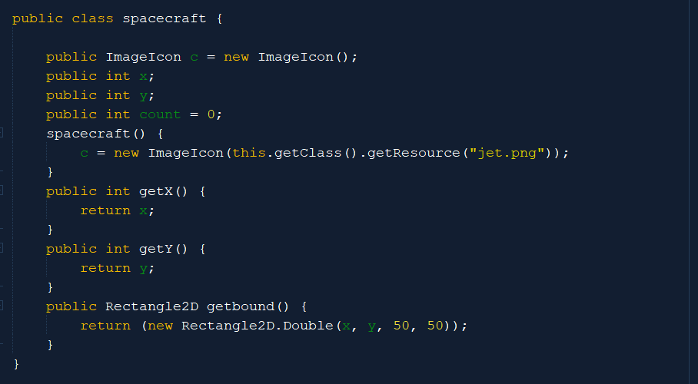
Class spacecraft หรือคลาสยานอวกาศ
เมื่อทำการคลิกขวาที่เม้าส์ จะเกิด event ขึ้น ทำให้มีการ add fireball จาก class fireball เข้าไปที่ หน้าเกมแล้วปล่อยออกมา จะทำการลดค่า x ทีละ 5 ไปเรื่อย ๆจนสุดหน้าจอ

Slide 57
อัลกอริทึมที่สำคัญภายในโปรแกรม
ในโปรแกรมประกอบไปด้วย thread ต่าง ๆ ดังนี้
1.ball1 เป็นการกำหนดค่าให้ ball1 เกิดการทำงานโดยที่จะ เพิ่มค่า x ทีละ 2
2.ball2 เป็นการกำหนดค่าให้ ball2 เกิดการทำงานโดยที่จะ เพิ่มค่า x ทีละ 2
3.ball3 เป็นการกำหนดค่าให้ ball3 เกิดการทำงานโดยที่จะ เพิ่มค่า x ทีละ 3
4.ball4 เป็นการกำหนดค่าให้ ball4 เกิดการทำงานโดยที่จะ เพิ่มค่า x ทีละ 5
5.time เป็นการกำหนดให้เวลาลดลงเรื่อย ๆ มีเกิดการทำงานของ thread
6.t เป็นการเรียกใช้ repaint ภายในโปรแกรม ทุก ๆ 10 ms เพื่อลดอาการหน่วงของโปรแกรม
มี event mousemotionlistener เพื่อใช้ในการควบคุมยานบิน ผ่านเม้าส์
และ event mouselistener ใช้ในการยิงลูกไฟออกมา และใช้ควบคุมการเปลี่ยนรูปของปุ่ม
Actionlistener เพื่อควบคุมการทำงานของปุ่มทั้งหมดภายในเกม

Slide 58
ปัญหาที่พบระหว่างการพัฒนา
* มีบัคเกิดขึ้นเมื่อมีการเปลี่ยนไปด่านถัดไป
* ไม่สามารถ extends ด่านที่ 1 มาสู่ ด่านอื่นได้เนื่องจาก เกิดการทับกันของ component ทำให้โค็ดเยอะ และเปลือง memory

Slide 59
จุดเด่น
* รูปแบบยานที่ไม่เหมือนใคร
* หน้าตา gui สวยงาม ใช้งานง่าย
* ง่ายต่อการเล่น
* สามารถนำไปวางจำหน่ายเพื่อหารายได้มาพัฒนาให้ดียิ่งขึ้นไป
* ด้วยเกมที่ขนาดเล็กสามารถเล่นได้ ทุกเครื่องคอมพิวเตอร์

Slide 60
คำแนะนำ
* อยากให้มีตัวอย่างเกมหลายๆเกมให้ผู้ที่สนใจนำไปพัฒนาต่อยอด หรือเป็นแนวทางในการสร้างผลงานได้ในอนาคต
* เนื้อหาที่เรียนถือว่าคลอบคลุม แต่การทำเกมนั้นจำเป็นต้องมีความรู้หรือเนื้อหาให้ลึกมากกว่านี้
* อยากให้มีเวลาในการทำเกมส์มากกว่าเดิม เพื่อพัฒนาเกมส์ให้ดียิ่งขึ้นกว่าเดิม

